Slide 1
SISTEMAS SECUENCIALES
LATCH DE COMPUERTAS.
Una compuerta lógica, por si sola no tiene capacidad de almacenamiento, sin embargo varias de ellas pueden interconectarse de cierta forma, logrando que permitan almacenar información.
Un conjunto de compuertas lógicas, forman el elemento de memoria mas importante como el FLIP-FLOP (FF)

Slide 2
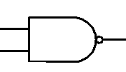
SISTEMAS SECUENCIALES
LATCH DE COMPUERTAS NAND.
Recordando
A | B | X
0 | 0 | 1
0 | 1 | 1
1 | 0 | 1
1 | 1 | 0
A
X
B

Slide 3
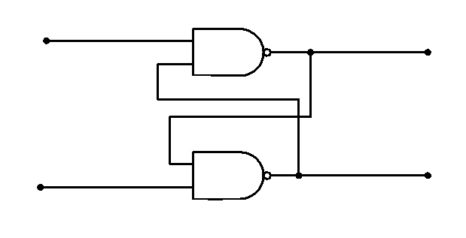





SISTEMAS SECUENCIALES
LATCH DE COMPUERTAS NAND.
Set
1
1
0
1
2
Reset
1
Set
1
1
1
1
2
Reset
0

Slide 4
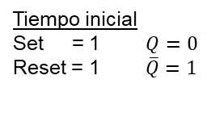
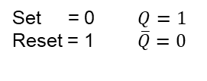
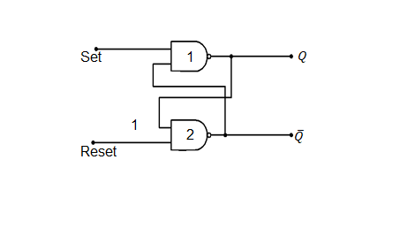




ESTABLECER EL LATCH FF
SISTEMAS SECUENCIALES
Cambiamos
1
0
1
0
1
0
1
0
t0 t1
t0 t1
t0 t1
t0 t1
0
1
1
0
1
0
t0 t1
t0 t1
Un pulso bajo en Set, siempre hará que el LATCH termine en estado Q=1

Slide 5
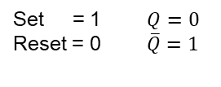
RESTABLECER EL LATCH FF
SISTEMAS SECUENCIALES
Cambiamos
1
0
1
0
t0 t1
t0 t1
1
0
1
1
0
1
0
t0 t1
t0 t1
1
1
0
1
0
t0 t1
t0 t1
Un pulso bajo en Reset, siempre hará que el LATCH termine en estado Q=0

Slide 6
SISTEMAS SECUENCIALES
LATCH DE COMPUERTAS NAND.
Set | Reset | Salida
1 | 1 | Sin cambio
0 | 1 | Q=1
1 | 0 | Q=0
0 | 0 | Invalido
Set = Reset = 0
Cuando ambos cambian a bajo al mismo tiempo, esto producirá niveles altos en ambas compuertas de modo que esta condición es invalida, debido a que las salidas siempre deberán estar a la inversa.

Slide 7
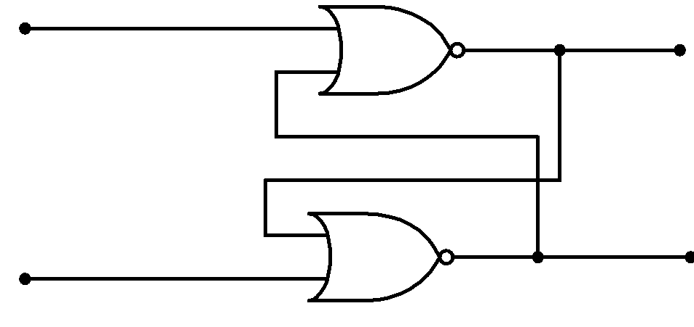


SISTEMAS SECUENCIALES
LATCH DE COMPUERTAS NOR.
Set | Reset | Salida
0 | 0 | Sin cambio
1 | 0 | Q=1
0 | 1 | Q=0
1 | 1 | Invalido
Set
1
Reset
2
Set = Reset = 1
Cuando ambos cambian a ALTO al mismo tiempo, esto producirá niveles altos en ambas compuertas de modo que esta condición es invalida, debido a que las salidas siempre deberán estar a la inversa.

Slide 8
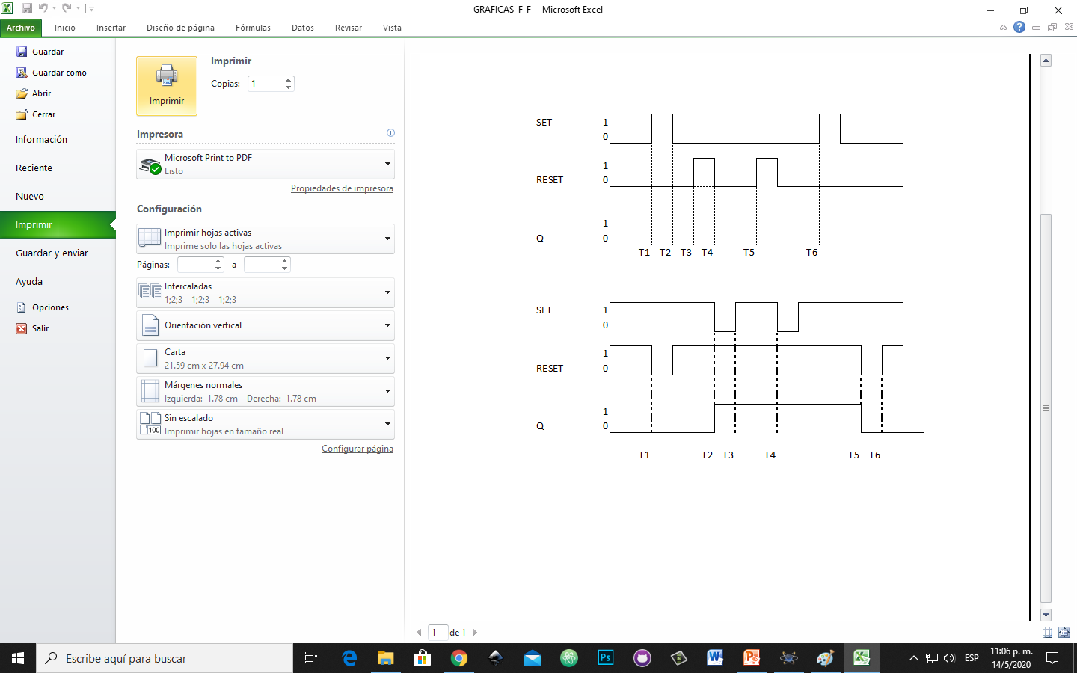
SISTEMAS SECUENCIALES
LATCH DE COMPUERTAS NAND
Set | Reset | Salida
1 | 1 | Sin cambio
0 | 1 | Q=1
1 | 0 | Q=0
0 | 0 | Invalido
La grafica muestra el comportamiento de la salida Q ante las combinaciones de Set y Reset

Slide 9
SISTEMAS SECUENCIALES
LATCH DE COMPUERTAS NOR.
Set | Reset | Salida
0 | 0 | Sin cambio
1 | 0 | Q=1
0 | 1 | Q=0
1 | 1 | Invalido
Determine la salida de Q para la siguiente grafica

Slide 10





SISTEMAS SECUENCIALES
FLIP-FLOP SINCRONIZADOS POR RELOJ (SEÑAL DE RELOJ)
Los F-F pueden ser sincronizados por una señal de reloj.
Estas señal de reloj puede tener distintas maneras de activa. Así se representaran.
CLK
CLK
Activa cuando señal es 1
Activa cuando señal es 0
CLK
CLK
Activa cuando señal sube (0-1)
Activa cuando señal baja (1-0)

Slide 11


SISTEMAS SECUENCIALES
FLIP-FLOP SINCRONIZADOS POR RELOJ EN S - R
Un F-F S-R con compuerta NOR pueden ser sincronizados por una señal de reloj.
Set | Reset | Salida
0 | 0 | Sin cambio
1 | 0 | Q=1
0 | 1 | Q=0
1 | 1 | Invalido
CLK
S | R | CLK | Salida
0 | 0 |  | Q sin cambio
1 | 0 |  | 1
0 | 1 |  | 0
1 | 1 |  | Invalido
Activa cuando señal sube (0-1)

Slide 12
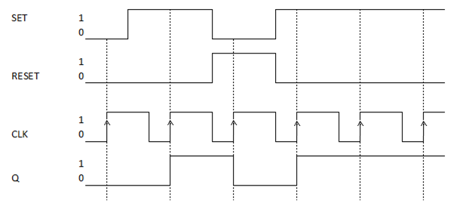
SISTEMAS SECUENCIALES
S | R | CLK | Salida
0 | 0 |  | Q sin cambio
1 | 0 |  | 1
0 | 1 |  | 0
1 | 1 |  | Invalido
FLIP-FLOP SINCRONIZADOS POR RELOJ EN S - R
La grafica muestra la sincronización del F F S-R en flanco de subida
De acuerdo a la tabla dará como resultado

Slide 13

SISTEMAS SECUENCIALES
Ejercicio. Resolver
S | R | CLK | Salida
0 | 0 |  | Q sin cambio
1 | 0 |  | 1
0 | 1 |  | 0
1 | 1 |  | Invalido
FLIP-FLOP SINCRONIZADOS POR RELOJ EN S - R
Repetir la grafica con señal de reloj en flanco de bajada

